Slide 1


Les Jails

Slide 2
Avertissement
⚠️
Il est crucial de souligner que la manipulation de jails à des fins malveillantes est illégale et contraire à l’éthique. Les exercices présentés ont uniquement un but éducatif.

Slide 3
Sommaire
1 Qu’est-ce qu’une jail
2 Comment résout-on une jail ?
3 Exemple de jail
4 Exemple de résolution
5 Interêt

Slide 4
1 Qu’est ce qu’une jail
- Espace sécurisé où l’on peut executer du code
- Environnement isolé qui empêche l’utilisateur d’accéder à des fonction critiques du système

Slide 5
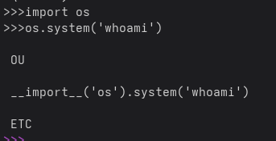
2 Comment résout-on une jail ?

Slide 6
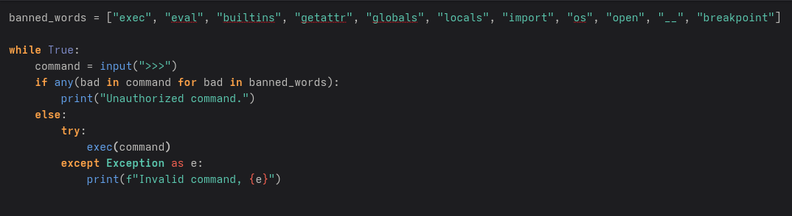
3 Exemple de jail

Slide 7
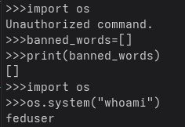
4 Exemple de résolution

Slide 8
5 Interêt
- Mieux comprendre le langage de programmation ainsi que ses limites et ses vulnérabilités
- Développer un raisonnement différent, utile pour résoudre des problèmes complexes en développement
- Approfondir sa compréhension du fonctionnement des systèmes de sécurité.

Slide 9
Bonne chance !

